Slide 1

Global Weekly Report
SKinno News Global Insight
2024.01.08 ~ 2024.01.14
PRAIN GLOBAL

Slide 2
1-1. Blog - Insight break down / SKinno News Global
■ 일간 인사이트 / SKinno News
■ 주간 인사이트 / SKinno News
기간 : 2024.01.08 ~ 2024.01.14
기간 : 2023.11.13 ~ 2024.01.14
SKO EV Battery
[CES 2024] AI and clean tech
Plastic Recycling
by Nicole and Brian
SKO Cylindrical battery
Net Zero
by Sierra
CES 관련 콘텐츠 업로드의 영향으로 PV, UV 모두 상승. 넷제로 기고문(1/11) 콘텐츠가 주중 가장 높은 트래픽을 견인했으며 SKO EV 배터리(1/9), CES 2024 AI 기술(1/9) 콘텐츠 역시 주간 PV 2, 4위를 기록하며 ORGANIC 유입을 통한 수치 상승에 기여
구분 | 전주 | 금주 | 증감
주간 총 방문자 수 | 1,914 | 2,619 | ▲705
일 방문자 수 | 273 | 374 | ▲101
주간 총 페이지뷰 | 2,656 | 3,829 | ▲1,173
일페이지뷰 | 379 | 547 | ▲168
콘텐츠 | 2 | 4 | ▲2
날짜
주간 총 방문자 수
일 방문자 수
주간 총 페이지뷰
일페이지뷰
콘텐츠
11월3주
6,906
987
8,923
1,275
5
11월4주
100,810
14,401
109,511
15,644
4
11월5주
59,932
8,562
66,752
9,536
1
12월1주
4,826
689
6,411
916
4
12월2주
3,428
490
4,536
648
1
12월3주
2,993
428
4,138
591
1
12월4주
1,626
232
2,345
335
3
1월1주
1,914
273
2,656
379
2
1월 2주
2,619
374
3,829
547
4

Slide 3
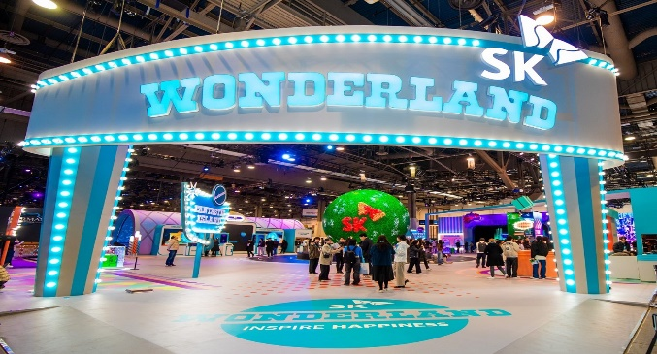
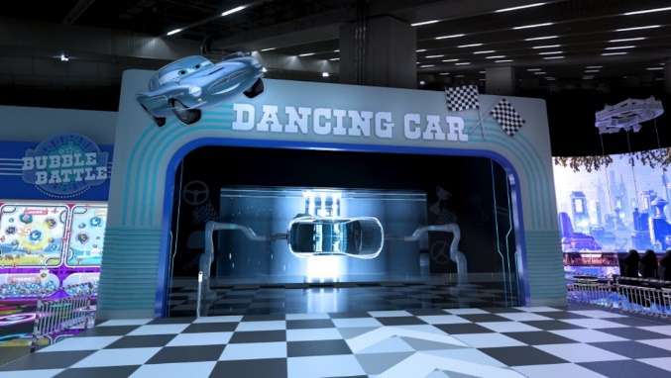
1-2. Blog – Insight break down / SKinno News Global
■ 평균 UV, PV (per week)
기간 : 2020.6.10(GA시작) ~ 2024.01.14
UV 평균치 | PV 평균치
2,857 | 4,166
■ 해외유입 방문자 수 증감 추이
* 이미지 클릭시 연결
기간 : 2023.11.13 ~ 2024.01.14
해외 방문자 수는 41% 증가 / 국내 방문자 수는 30% 증가
CES 2024에 대한 기고문과 보도자료 등 다양한 콘텐츠가 게재된 영향으로 해외, 국내 방문자 수가 증가한 것으로 확인
1월 2주차 게재된 콘텐츠 5개 중, 1개를 제외한 콘텐츠 4개가 미국 유입이 1위였으며 나머지 1개는 한국 유입이 1위를 기록, 이러한 영향으로 해외 및 국내 방문자수가 함께 상승한 것으로 파악
해외 유입 방문자 수는 1,700 (▲494)로 전주 대비 약 41% 증가 국내 유입 방문자 수는 919 (▲211)로 전주 대비 약 30% 증가

Slide 4
1-3. Blog – Insight Post / SKinno News Global
■ 주간 주목 받은 포스트 BEST 6
기간 : 2024.01.08 ~ 2024.01.14
게재 일자 | 포스트명 | 주간 PV | PC | 모바일 | 유입 경로 (구글 애널리틱스)
24/1/11 | [CES 2024] SK Wonderland inspiring happiness through Net Zero (by Sierra Tiller-Davis, SK Innovation Young Ambassador) | 259 | 113 | 146 | - Google.com (58%) - 직접유입 (24%)
24/1/9 | SK On makes presence at CES for two consecutive years, boasting EV battery technologies | 201 | 122 | 79 | - Google.com (32%) - 직접유입 (21%)
23/12/26 | SK On cooperates with domestic and foreign companies to advance the intelligence of battery production equipment | 146 | 112 | 34 | - 직접유입 (53%) - Google.com (17%)
24/1/9 | [CES 2024] SK showcases world-class AI and clean technologies | 144 | 114 | 30 | - Google.com (66%) - 직접유입 (19%)
23/12/15 | SK to create a theme park of carbon-cutting technologies at CES 2024 | 117 | 48 | 69 | - Google.com (81%) - 직접유입 (9%)
23/11/24 | SK Innovation and subsidiaries worldwide unite to support Busan’s bid to host World Expo 2030 | 102 | 15 | 87 | - Google.com (88%) - 직접유입 (8%)
‘넷제로 기고문’ 콘텐츠
별도 광고 집행하지 않았음에도 259PV로 베스트 1위 기록 (전주 1위 콘텐츠 대비 주간 PV 수치가 49.7% 상승)
‘SKO EV 배터리’ 보도자료가 201PV로 2위 기록
해당 콘텐츠는 다양한 나라에서 주목받았는데 한국(26.9%)>미국(21.9%)>헝가리(14.9%)>인도(10%)>일본(6.5%) 순으로 많았음
‘SKO 배터리 생산장비‘ 콘텐츠는 업로드가 진행된 12월 4주차부터 꾸준히 Best 6 콘텐츠 기록
12월 4주차는 링크드인 유입이 38%로 1위인 반면, 지난 주에는 직접유입 59%, 금주에는 직접 유입 53%로 별도 광고 없이 꾸준한 ORGANIC 유입률을 보임
1/12 게재 콘텐츠
‘SKO 원통형 배터리’ 콘텐츠의 경우, 베스트 6에는 포함되지 못했으나 총 PV 중 51.9%가 직접유입으로 높은 ORGANIC 유입률을 보임
‘플라스틱 재활용 기고문‘ 콘텐츠는 최종 8위를 기록, 업로드 일정이 CES 마지막이었으며 주말 직전이라 높은 수치를 견인하지 못한 것으로 확인
GDN 광고 종료했음에도 꾸준한 잔여유입으로 베스트 6 유지 콘텐츠
‘SKO x BASF’ (11/22에 GDN 종료, 주간 PV 전주 대비 24% 감소), ‘CES 2024’ (12/22에 GDN 종료, 주간 PV 전주 대비 22% 증가)

Slide 5
1-4. Blog – Demographic Insight / SKinno News Global
■ 글로벌 접속 현황 TOP 7
기간 : 2024.01.08 ~ 2024.01.14
순위 | 국가 | 총 방문 수 (비중) | 총 페이지뷰 (비중) | 해당국가 콘텐츠 PV (비중) | 가장 많이 본 콘텐츠
1 | United States | 596 (44.16%) | 843 (42.92%) | 163 (19.34%) | [CES 2024] SK Wonderland inspiring happiness through Net Zero (by Sierra Tiller-Davis, SK Innovation Young Ambassador)
2 | South Korea | 528 (39.13%) | 919 (46.79%) | 54 (5.88%) | SK On makes presence at CES for two consecutive years, boasting EV battery technologies
3 | India | 329 (24.38%) | 420 (21.38%) | 48 (11.43%) | SK to create a theme park of carbon-cutting technologies at CES 2024
4 | United Kingdom | 114 (8.45%) | 151 (7.69%) | 8 (5.3%) | SK On makes presence at CES for two consecutive years, boasting EV battery technologies
5 | France | 91 (6.74%) | 113 (5.75%) | 7 (6.19%) | [CES 2024] SK showcases world-class AI and clean technologies
6 | Japan | 94 (6.97%) | 140 (7.13%) | 13 (9.29%) | SK On makes presence at CES for two consecutive years, boasting EV battery technologies
7 | Germany | 111 (8.23%) | 167 (8.50%) | 24 (14.37%) | SK On cooperates with domestic and foreign companies to advance the intelligence of battery production equipment
‘넷제로 기고문‘ 콘텐츠
별도의 광고를 집행하지 않았음에도 163PV로 미국 내 가장 많이 본 콘텐츠 기록
CES 2024 개최의 영향인 것으로 보임 (SK Wonderland, SK ces 2024 등 관련 검색 키워드 확인)
‘SKO EV 배터리’ 보도자료는 별도 광고 집행 없이 54PV로 한국에서 1위 콘텐츠를 기록하였으며 영국과 일본에서도 ORGANIC 유입을 통해 1위 기록
‘CES 2024’ 콘텐츠는 GDN 광고가 종료되었지만 잔여유입으로 인도 내 1위 콘텐츠 기록 (인도 내 콘텐츠 PV 전주 대비 30.4% 감소)
‘CES 2024 AI 기술’ 콘텐츠는 7PV로 프랑스 내 1위 콘텐츠를 기록했지만, 해당 콘텐츠의 총 PV의 41%는 미국, 25.7%는 한국으로 타 CES 콘텐츠와 비슷한 국가 양상을 보임
‘SKO 배터리 생산장비‘ 콘텐츠
12월 1주차 이후, 처음으로 독일이 TOP7에 진입
본문 내 협력 회사로 독일 기업이 소개된 영향으로 추정 (독일 내 전기모빌리티 사이트인 electric.com/net을 통한 유입 확인)

